Slide 1


CHÀO MỪNG CÁC EM ĐẾN VỚI BÀI HỌC NGÀY HÔM NAY!

Slide 2

NỘI DUNG BÀI HỌC
HĐ1
Tìm hiểu yêu cầu của việc chọn nghề phù hợp
HĐ2
Lựa chọn nghề nghiệp phù hợp với bản thân
HĐ3
Đánh giá sự phù hợp của bản thân với nghề định lựa chọn

Slide 3

HOẠT ĐỘNG 1
1
2
3
Thảo luận yêu cầu chọn nghề phù hợp
Thảo luận đưa ra ý kiến về chọn nghề phù hợp.
Lợi ích của việc chọn nghề phù hợp

Slide 4



Nhiệm vụ 1. Thảo luận yêu cầu chọn nghề phù hợp
Thảo luận:
Kĩ thuật khăn trải bàn
Nêu các yêu cầu của việc chọn nghề phù hợp?
Vì sao cần phải tuân thủ các yêu cầu của việc chọn nghề phù hợp?
Ý kiến cá nhân
Ý kiến chung của cả nhóm
Ý kiến cá nhân
Ý kiến cá nhân
Ý kiến cá nhân

Slide 5
Nhiệm vụ 1. Thảo luận yêu cầu chọn nghề phù hợp
YÊU CẦU CHỌN NGHỀ PHÙ HỢP
Chọn được công việc phù hợp với sở thích giúp ta có động lực, niềm đam mê, yêu thích đối với công việc.
Chọn được công việc phù hợp với khả năng, thế mạnh của bản thân sẽ luôn có cảm giác tự tin, thoải mái khi tiến hành công việc, dễ dàng hoàn thành công việc.
Chọn những nghề mà xã hội có nhu cầu thì mới có cơ hội việc làm cao, nhanh chóng có được việc làm sau khi học nghề.

Slide 6
KẾT LUẬN
Để biết được sở thích, khả năng của bản thân, các em hãy tích cực tham gia các hoạt động ở trường, lớp, gia đình, cộng đồng để bộc lộ, kiểm nghiệm được sở thích, khả năng của bản thân; tham gia các hoạt động trải nghiệm nghề.

Slide 7
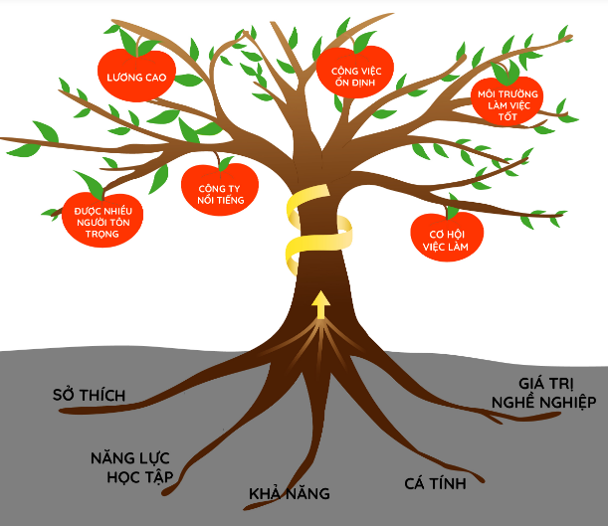
Nhiệm vụ 1. Thảo luận yêu cầu chọn nghề phù hợp
Mô hình “Cây nghề nghiệp”
Theo em, vì sao cần chọn nghề bản thân yêu thích và có khả năng?

Slide 8

Nhiệm vụ 2. Thảo luận đưa ra ý liến về chọn nghề phù hợp.
Thảo luận để đưa ra ý kiến về việc chọn nghề phù hợp trong mỗi trường hợp sgk (Nên chọn/ có thể chọn/ không nên chọn/ đừng chọn và giải thích sự lựa chọn đó.
Không thích và không có khả năng.
Rất thích và có khả năng
Có khả năng nhưng không thích
Tương đối có khả năng và tương đối thích

Slide 9

Nhiệm vụ 2. Thảo luận đưa ra ý liến về chọn nghề phù hợp.
Ví dụ mẫu:
“Rất thích nhưng không có khả năng”
Không nên chọn vì sẽ rất khó khăn trong việc hoàn thành nhiệm vụ, mất tự tin và dần mất động lực trong công việc.

Slide 10
Nhiệm vụ 2. Thảo luận đưa ra ý liến về chọn nghề phù hợp.
“Rất thích và có khả năng”
Nên chọn vì thỏa mãn cả hai yếu tố.
Có thể chọn vì sở thích không phải là bất biến mà thay đổi theo thời gian, hoàn cảnh.
“Có khả năng nhưng không thích”
Nên chọn vì khả năng và sở thích sẽ phát triển nếu ta quyết tâm theo đuổi và rèn luyện.
“Tương đối có khả năng và tương đối thích”

Slide 11
Nhiệm vụ 3. Lợi ích của việc chọn nghề phù hợp
Thảo luận: Em hãy nêu lợi ích của việc chọn nghề phù hợp?
Lợi ích của việc chọn nghề:
Chọn nghề là chọn cho mình một tương lai, tương lai đó có tốt đẹp hay không phụ thuộc vào việc chọn nghề của mỗi người.
Luôn có đam mê đối với công việc, phát huy được tối đa khả năng của bản thân.
Cống hiến được nhiều nhất cho xã hội.
Luôn cảm thấy hạnh phúc, thỏa mãn trong hoạt động nghề nghiệp.

Slide 12

HƯỚNG DẪN VỀ NHÀ
Ôn lại kiến thức đã học
Xem trước nội dung hoạt động 2, 3 chủ đề 10.

Slide 13
CẢM ƠN CÁC EM ĐÃ CHÚ Ý LẮNG NGHE
XIN CHÀO VÀ HẸN GẶP LẠI!

